Slide 1
Pulsómetro Cardíaco basado en PPG
Fase de diseño
Viktor yosava
Notes:
Hace unos meses se nos encargó diseñar un aparato electrónico que recopilara información sobre el pulso cardíaco del usuario a través de PPG y lo transmitiera por bluetooth de baja energía.
A continuación, mostraremos las decisiones que hemos tomado para llevar a cabo este diseño.

Slide 2
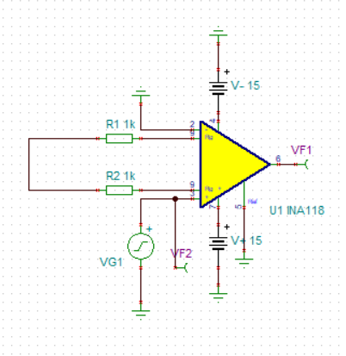
Filtro analógico para la captura
Amplificador de Instrumentación
Notes:
El dispositivo final deberá estar equipado con un Amplificador de Instrumentación que se encargue de amplificar la señal detectada.
Esto será necesario para que dicha señal pueda procesarse y visualizarse adecuadamente.
Este es el diseño que hemos elegido para dicho amplificador.

Slide 3
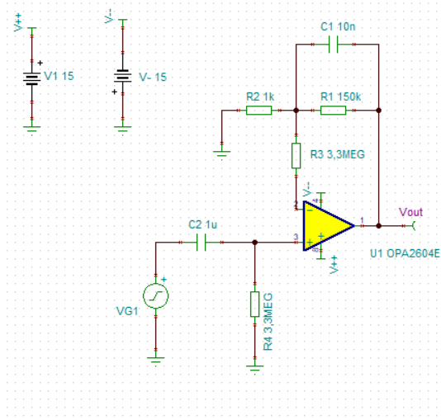
Filtro analógico para la captura
Filtro Paso Banda
Notes:
También será necesario un filtro paso banda que amplifique la señal solo en un rango de frecuencias específico.
Gracias a este diseño, se evitará que el dispositivo detecte frecuencias no deseadas, como el movimiento de los usuarios o la iluminación del ambiente.

Slide 4
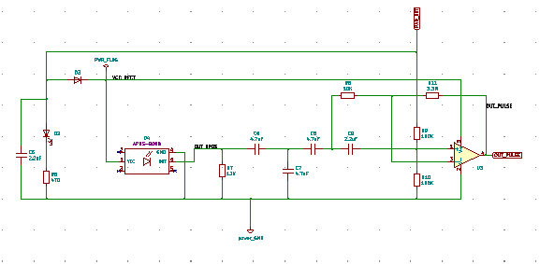
Diseño del sistema
Módulo analógico de captura
Notes:
La presión sanguínea de los pacientes se leerá empleando un diodo LED que genere luz y un fotoreceptor que recoja los datos. Los cuales estarán incorporados en este circuito analógico de captura.

Slide 5
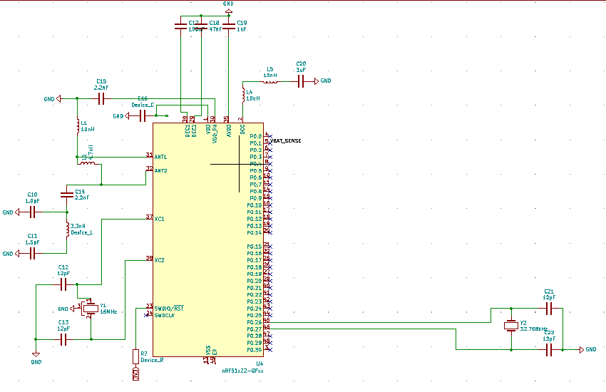
Diseño del sistema
Módulo digital
Notes:
Este módulo digital deberá capturar la señal generada en la parte analógica, digitalizarla adecuadamente y transmitirla via Bluetooth de baja enegría.

Slide 6
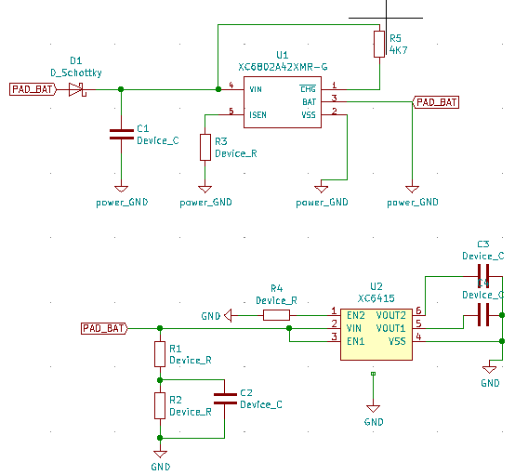
Diseño del sistema
Regulador de carga
Circuito de alimentación
Notes:
Estos componentes deberán estar conectados a un circuito de alimentación, que se encargue de aportar la energía necesaria al dispositivo y avise del nivel de batería.
El regulador de carga es un módulo que nos permitirá cargar el dispositivo desde una fuente externa sin necesidad de sacar la batería.

Slide 7
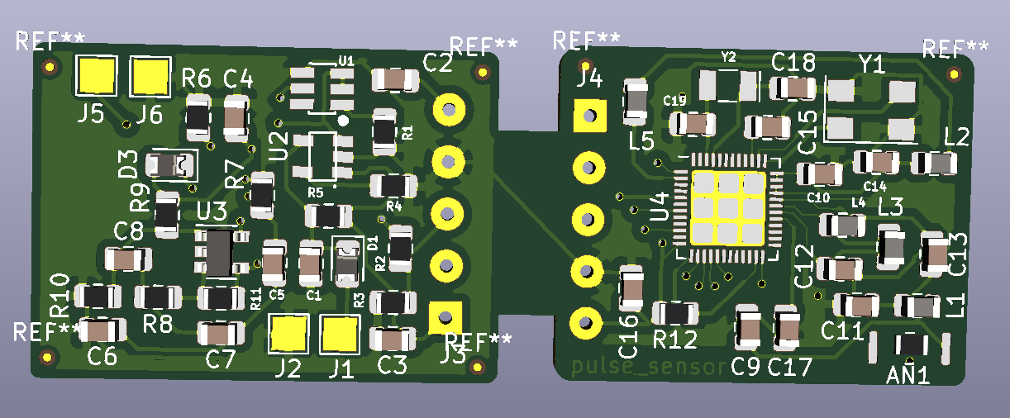
Placa del circuito impreso
Parte delantera
Notes:
Finalmente, teniendo en cuenta todo lo necesario para montar este circuito, hemos diseñado una placa del circuito impreso a modo de prototipo.

Slide 8
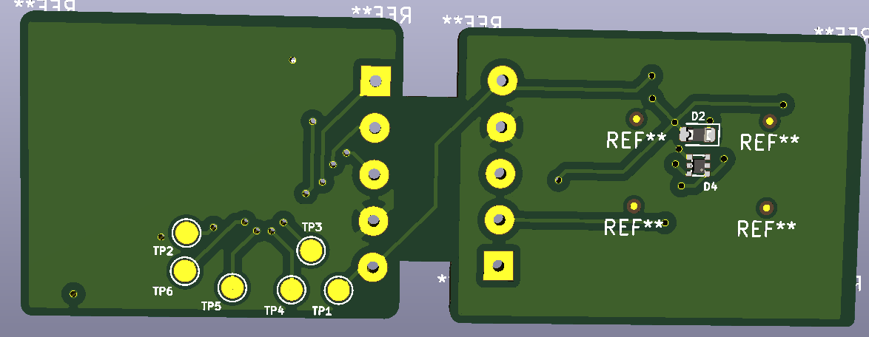
Placa del circuito impreso
Parte trasera
Notes:
Los componentes en dicha placa estarán distribuidos en dos partes, la trasera y la delantera. De esta forma, se podrán acomodar todos los componentes y las conexiones necesarias manteniendo un tamaño de 20 mm x 25 mm.
En el diseño del prototipo podemos observar claramente dos placas unidas por un puente. Esta será la parte por la cual se cortarán las placas, pero no es un problema, ya que se podrán usar los conectores de las mismas.

Slide 9
Coste por unidad
Componentes de la placa
Suma: 35,051€
+ Coste de soldadura
+ Costes de envío
+ Posible aduana
Notes:
Finalmente, hemos buscado los componentes de distintos suministradores y hemos calculado que el coste total del prototipo podría ser de unos 35,06 € además del coste de soldar todos estos componentes en su sitio.
Y también hay que considerar los costes de envío de estos componentes y la posible aduana.

